Slide 1
Методические рекомендации по ведению классного журнала
Заместитель директора по УВР Хаджимурадова Бирлант Хасухаевна МБОУ «СОШ-интернат №10 с. Новые Атаги Шалинского муниципального района» Чеченской Республики

Slide 2
Общие положения
Классный журнал – нормативно-финансовый документ образовательного учреждения
Все его страницы оформляются в едином деловом стиле

Slide 3
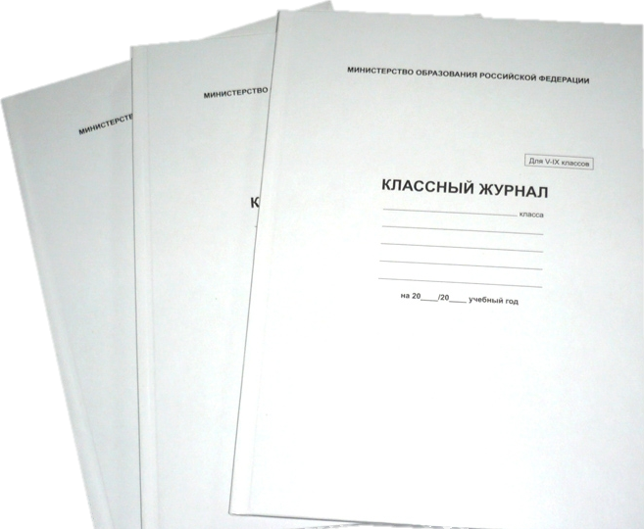
В образовательном учреждении используются три вида классных журналов: для 1-4 классов, для 5-9 классов, для 10-11 классов.

Slide 4
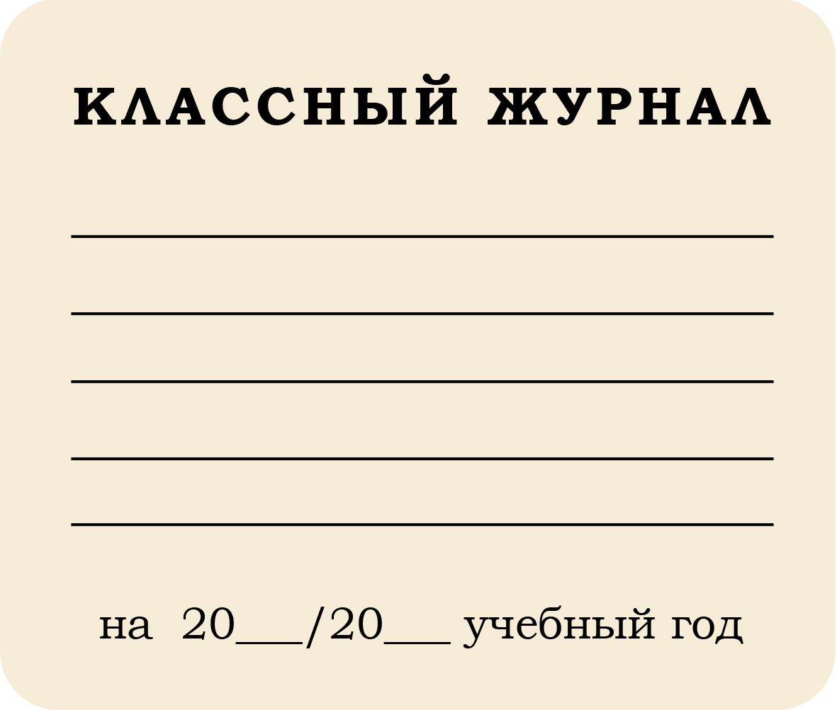
Оформление обложки классного журнала
Первая строка обложки:
Литера пишется без кавычек со строчной (маленькой) буквы (4а, 5б)
указывается класс, подписывается его литера
указывается наименование образовательного
Вторая и третья строки:
учреждения в соответствии с его Уставом
Четвёртая и пятая строка:
указывается город
район
указывается учебный год

Slide 5
При заполнении классного журнала необходимо руководствоваться указаниями к ведению журнала, которые размещены на 1 странице.

Slide 6
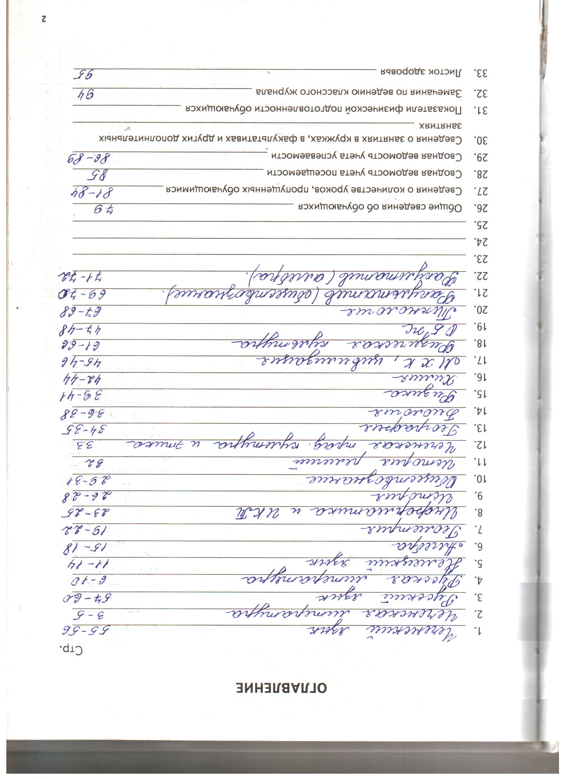
Оформление оглавления классного журнала
Оглавление оформляется классным руководителем
Распределении страниц журнала, отведённых на текущий учёт успеваемости и посещаемости обучающихся на год в соответствии с количеством часов, выделенных на каждый предмет в учебном плане школы:
1 час в неделю - 2 страницы
2 час в неделю - 3 страницы
З часа в неделю - 5 страниц
4 часа в неделю - 6 страниц
5 часов в неделю - 8 страниц
6 часов в неделю - 9 страниц

Slide 7
Наименования предметов в оглавлении пишутся с прописной (заглавной) буквы, напротив каждого предмета указываются страницы, на которых ведётся запись учителем-предметником.
Наименования предметов пишутся полностью (без сокращений) в соответствии с учебным планом образовательного учреждения.
В графе «Иностранный язык» указывается, какой именно язык. Например, «Иностранный язык (английский)».

Slide 8
Оформление страницы для отметок
Отметка за четверть (триместр) может быть выставлена при общем (минимальном!) количестве отметок в течение месяца:
1 час в неделю - не менее 2 отметок
2 часа в неделю - не менее 3 отметок
3 и более часов в неделю - не менее 6 отметок

Slide 9
Все записи должны вестись чётко и аккуратно чернилами одного цвета (синего, фиолетового, черного).
Месяц и число записываются в соответствии с расписанием уроков, утверждённым директором ОУ
Наименование предмета должно быть записано так, как оно формулируется в учебном плане ОУ, со строчной (маленькой) буквы, например: русский язык, литература
В списке обучающихся классным руководителем должны быть чётко прописаны в алфавитном порядке фамилии, имена учеников

Slide 10
Движение учащихся фиксирует классный руководитель на основании приказа.
Отметка о выбытии делается на соответствующей строке с фамилией выбывшего учащегося следующим образом: выбыл 15.02.2015г.
Фамилия, имя учащегося, поступившего в школу в течение учебного года, записывается в конце списка на соответствующих страницах по предметам с указанием числа и месяца прибытия, например: прибыл 15.02.2015г.
На следующих страницах фамилия и имя прибывшего вписываются строго по алфавиту (без отметки о прибытии).
Отсутствующие на уроке отмечаются учителем – предметником ежедневно (ежеурочно) буквой «н»,
буквой «б» – по болезни.
Освобожденные от урока физкультуры не отмечаются.

Slide 11
Если проведён контрольный урок (контрольное тестирование, зачёт; практические, лабораторные работы; контрольные диктанты, сочинения, изложения), то отметки обязательно выставляются всем учащимся в колонке, соответствующей дате проведения.
Если за письменную работу поставлены две отметки, то они выставляются рядом в одну клеточку (не через дробь или запятую), например: 54
Недопустимо формальное накопление отметок.
Итоговая отметка не может быть простым арифметическим данным по текущей проверке. Она выставляется с учетом фактического уровня подготовки, достигнутого учеником к концу определенного периода.

Slide 12
Страница для записи пройденного на уроке и домашнего задания
Фамилия, имя, отчество учителя записываются полностью
иМамахмадоваммм
При ведении одного предмета двумя учителями (физическая культура, технология, иностранный язык) записываются фамилии всех учителей.
Число и месяц записываются арабскими цифрами в соответствии с расписанием уроков, например: 05.07.
В графе «Что пройдено на уроке» записываются темы уроков в соответствии с рабочей программой (календарно-тематическим планированием).
Даты, проставленные на левой странице разворота журнала, должны строго соответствовать датам, проставленным на правой странице разворота журнала.

Slide 13
При проведении контрольных, лабораторных, практических работ необходимо указывать тему работы.
Число и месяц | Что пройдено на уроке | Домашнее задание
06.02 | Контрольная работа «Взаимодействие тел». | Материал для дополнительного чтения, § 20

Slide 14
В столбце «Домашнее задание» записи должны вестись чётко и аккуратно: необходимо указать параграф, номер задания, форму домашнего задания, например: составление плана, таблицы; пересказ, ответы на вопросы, наизусть и т.д.)
Число и месяц | Что пройдено на уроке | Домашнее задание
06.02 | Контрольная работа «Взаимодействие тел». | Материал для дополнительного чтения, § 20
12.02 | Давление. Единицы давления. | § 33, упр. 12 (№ 1).

Slide 15
Объем домашнего задания
Объем и степень сложности задания для обучающегося на каждый учебный день должны соответствовать требованиям СанПиН для данной возрастной группы:
1 классы (со второго полугодия) – до 1 часа;
2 классы – до 1,5 часов;
3 - 4 классы – до 2 часов;
5-6 классы - до 2,5 часов;
7-8 классы - до 3 часов;
9-11 классы - до 4 часов

Slide 16
Исправления
Исправления делаются в исключительных случаях!!!
В случае выставления ошибочной отметки необходимо:
зачеркнуть предыдущую отметку и рядом поставить новую;
сделать запись на этой странице (внизу), например: Отметка Ахмедову Ахмеду за 09.12 исправлена на «4» (хорошо), поставить подпись.

Slide 17
Замена
Замена уроков должна осуществляться, как правило, учителем той же специальности. В этом случае учитель обязан записать тему занятия в графе того урока, который он заменял. Справа делается запись замена и подпись учителя, осуществившего замену.
Если в силу объективных причин замена осуществляется путем проведения урока по другому предмету, то учитель записывает тему урока на своей странице. Справа делает запись замена урока музыки и подпись учителя, осуществившего замену
Число и месяц | Что пройдено на уроке | Домашнее задание
13.10 | Искусство Древнего Египта. | § 12 Замена. Подпись

Slide 18
«Общие сведения об обучающихся»
(оформляется классным руководителем на основании сведений, полученных от учащихся и родителей)
Номера личных дел сверяются у делопроизводителя и записываются в соответствующую колонку.
Фамилия, имя, отчество, дата рождения учащегося заполняются на основании документов (свидетельство о рождении или паспорт).
Графа «Домашний адрес и телефоны» заполняется согласно месту фактического проживания.

Slide 19
«Сводная ведомость учёта успеваемости учащихся»
(оформляется классным руководителем)
Если ученик прибыл, то в графе «Фамилия и имя обучающегося» делается запись:
прибыл 10.09.2014г., приказ № от «___» 2014г.
Если ученик выбыл, то в графе «Фамилия и имя обучающегося» делается запись :
выбыл 10.09.2014г., приказ № от «___» 2014г.

Slide 20
По окончании учебного года в столбце «Решение педагогического совета (дата и номер)» делаются следующие записи:
В 1-8 и 10 классах : «Протокол педсовета №__ от __мая 20__г. Переведен(а) в __класс; или: «Оставлен(а) на повторный курс обучения»; или: «Переведен(а) условно.
В 9-х классах: «Протокол педсовета №__ от __мая 20__г. Допущен(а) к итоговой аттестации. Протокол педсовета №__ от __июня 20__г. Переведен(а) в 10 класс.
В 11-х класса: «Протокол педсовета №__ от __мая 20__г. Допущен(а) к итоговой аттестации. Протокол педсовета №__ от __июня 20__г. Окончил(а)...

Slide 21
Примечание
Медицинские справки и записки от родителей необходимо хранить в течение четверти.
«Листок здоровья» заполняется медицинским работником.
Классный руководитель имеет право отслеживать и требовать своевременного, аккуратного и грамотного заполнения страниц журнала учителями-предметниками.
Подводя итог в конце года учитель делает запись: «По программе 34 урока. Фактически 34 урока. Программа пройдена. Подпись учителя.»

Slide 22
Запрещается:
категорически запрещается уносить журнал домой, выдавать на руки обучающимся
использовать корректор
стирать записи
делать записи карандашом
ставить в клетках для отметок точки

Slide 23
Литература
Единые требования к оформлению и хранению классных журналов. – Управление школой . – 2010. - №11. – С.7 -9.
Журнала «Сельская школа» №5/2011

Slide 24
Нормативные документы, регламентирующие работу с классным журналом в общеобразовательном учреждении: Закон «Об образовании в Российской Федерации» № 273-ФЗ от 21.12.2012; Инструкция о ведении школьной документации, утв. приказом Министерства просвещения СССР от 27.12.1974 № 167; Приказ Минобразования России от 29.12.1997 № 2682 "О нарушениях при подготовке и проведении итоговой аттестации выпускников общеобразовательных учреждений"; Приказ Министерства просвещения СССР от 08.12.1986 № 241 "Об ут­верждении и введении в действие положения об организации работы по охране труда в учреждениях системы Министерства просвещения СССР"; Письмо Минобразования России от 20.04.2001 № 408/13-13 "Рекомендации по организации обучения первоклассников в адаптационный период"; Письмо Минобразования России от 07.02.2001 № 22-06-147 "О содержании и правовом обеспечении должностного контроля руководителей образовательных учреждений"; Письмо Минобразования России от 25.09.2000 № 2021/11-13 "Об организации обучения в первом классе четырехлетней школы"; Методические рекомендации по работе с документами в образова­тельных учреждениях (письмо Минобразования России от 20.12.2000 № 03-51/64); Письмо Министерства образования РФ от 21 мая 2004г. № 14-51-140/13 «Об обеспечении успешной адаптации ребенка при переходе со ступени начального общего образования на основную»; Санитарно-эпидемиологические правила и нормативы СанПиН 2.4.2.2821-10 "Санитарно-эпидемиологические требования к условиям и организации обучения в общеобразовательных учреждениях" (Постановление Главного государственного санитарного врача Российской Федерации от 29 декабря 2010 г. N 189); Правила оформления классного журнала (опубликованы на портале информационной поддержки руководителей образовательных учреждений «Менеджер образования» 19.04.2011 http://www.menobr.ru/materials/370/5703/).

